Slide 1
Система дистанционного мониторинга датчиков температуры
Проект Самсонова Олега Денисовича

Slide 2
Постановка задачи
Разработать имитаторы датчиков температуры, состоящую из трёх генераторов случайных чисел.
На отдельной машине создать веб-сайт в качестве интерфейса. Информация о датчиках должна быть отображена динамически, без обновления страницы.

Slide 3
Проектирование
Для выполнения поставленной задачи, было решено выполнить следующие действия:
Использовать инструментарий XAMPP для поднятия сервера и использовать встроенную базу данных для хранения числовых показаний.
Создать веб-страницы, одну для табличного и вторую для графического отображения чисел из базы данных, а также основную страницу, в которой будут отображаться остальные.
Разработать имитатор датчиков температуре на виртуальной ОС, который периодически отправляет 3 случайных числа в базу данных.

Slide 4
Проектирование
Определены этапы разработки:
1. Настройка XAMPP.
2. Создание базы данных.
3. Разработка веб-страниц.
4. Форматирование и подключение веб-страниц.
5. Установка ОС Linux на VirtualBox.
6. Разработка приложения на Linux.
7. Проверка работы всех компонентов.
8. Оценка возможных улучшений.

Slide 5
Моделирование
Для разработки проекта требуются следующие знания и навыки:
Настройка Apache сервера.
Базы данных и язык SQL.
Разметка веб-страниц HTML и CSS.
Веб-программирование на PHP и JavaScript.
Виртуализация, работа в OS Linux.
Программирование на C#.
Протокол IPv4, порты, DDNS.

Slide 6
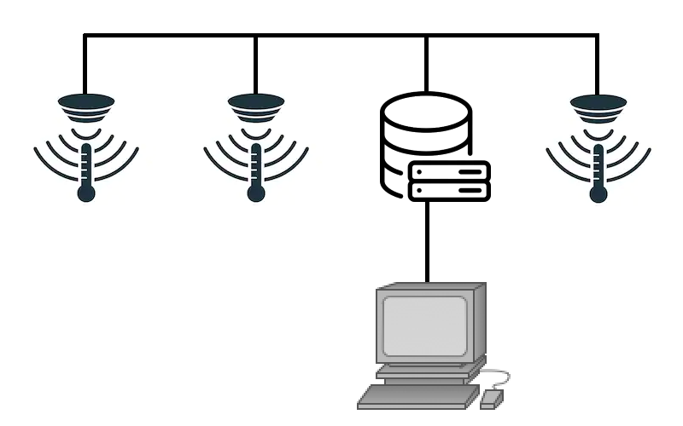
Моделирование
Система состоит из датчиков температуры, базы данных и компьютера. Компьютер не имеет прямой связи с датчиками.
Связь может быть как проводной, так и беспроводной, и иметь промежуточные устройства. На работу системы это не должно влиять.
Проект является практической визуализацией модели. В теории, с минимальными изменениями те же методы могут применяться в настоящих системах.

Slide 7
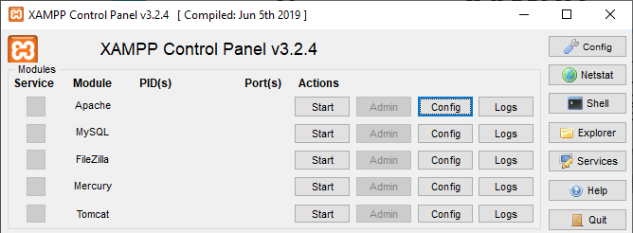
Настройка XAMPP
Инструментарий XAMPP позволяет создать на компьютере веб-сервер, базу данных, почтовый клиент и файлообменник. Для проекта нужны только первые два сервиса.
При установке все компоненты настраиваются автоматически и готовы к использованию. Проверить php в действии можно набрав localhost в браузере. Модули Apache и MySQL должны быть включены на всех стадиях проекта, а также для отображения результатов.
Чтобы сайт был доступен с других устройств в сети, в файле httpd.conf в качестве адреса сервера указывается ip или домен на выбор и порт 8080.

Slide 8
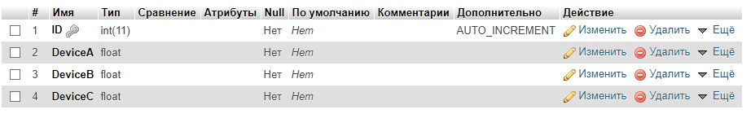
Создание базы данных
По адресу http://mylocalsite:8080/phpmyadmin будет находится интерфейс phpMyAdmin. Создаётся новая база данных temperature и новая таблица monitor.
В рамках безопасности, стандартная книга пользователей была стёрта и заменена тремя учётными записями с паролями, двое из которых могут использовать только одну операцию.
В базах данных первую строку принято использовать в качестве id ключа с автоматическим увеличением. Так как датчики будут отдельно передавать значения в паре «время - число», эту строку удобно использовать для синхронизации времени.
Для каждого датчика выделяется строка, с указанием вещественного числа как типа данных.

Slide 9
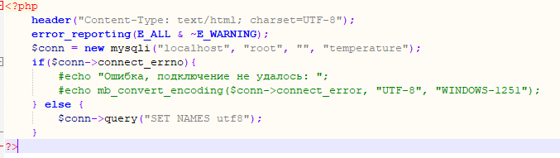
Разработка веб-страниц
Если сервер работает, при открытии в браузере адреса http://localhost, 127.0.0.1, или адреса, указанного в конфигурации, откроется сайт, файл которого является C:\xampp\htdocs\index.php или index.html.
Перенесём все документы XAMPP из папки. В любом текстовом редакторе создадим пустые файлы index.html, connect.php, monitor.php, graph.php и style.css в той же папке.
В connect.php прописываем следующий код. Это стандартная процедура соединения веб-страницы с базой данной, по этому её принято выделять в отдельный файл.

Slide 10
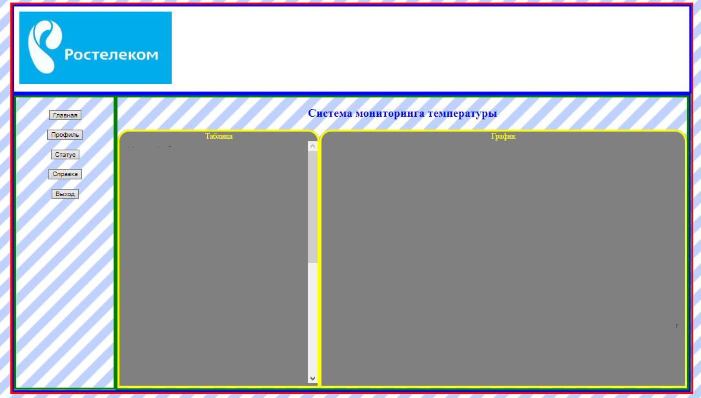
Разработка веб-страниц
Благодаря iframe, можно отобразить одну страницу внутри другой. Под-страницы размещаются написав <iframe id="monitor_frame" src="monitor.php"></iframe> и <iframe id="graph_frame" src="graph.php"></iframe>.
Заранее продумано оформление и размещение элементов на странице. index.html разбивается на иерархию div блоков с уникальными именами. В style.css прописываются свойства для каждого блока.

Slide 11
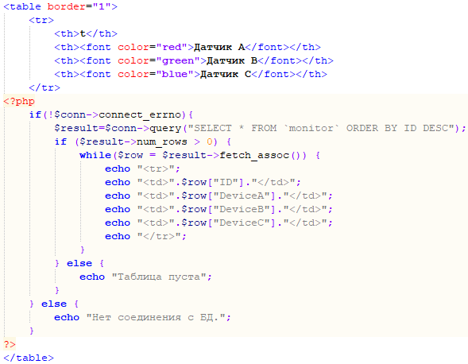
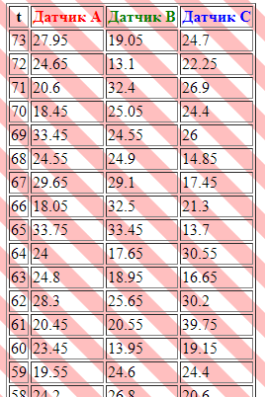
Разработка веб-страниц
Monitor.php является простой html страницей, однако содержание таблицы написано с помощью PHP кода и SQL запросов к базе данных.
Откроем phpMyAdmin и вручную запишем несколько значений. Таблица будет показывать все значения, начиная с последнего.

Slide 12
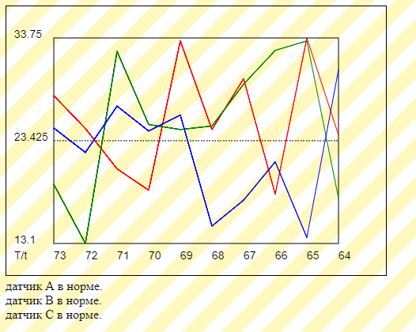
Разработка веб-страниц
Для graph.php потребуется побольше креативности, так как график требует сложного кода canvas для отображения и нескольких крупных SQL запросов.
Сначала на пустой странице находиться элемент canvas и в нём рисуется прямоугольник и некоторые обозначения.
Затем из базы берутся особые данные, такие как минимальные и максимальные значения каждого датчика за последние 10 секунд, максимальные и минимальные значения со всех датчиков за последние 10 секунд, и каждое значение каждого датчика за последние 10 секунд. Они отображаются различными методами.

Slide 13
Разработка приложения на Linux
Устанавливается программа Oracle VM VirtualBox. Скачивается и устанавливается дистрибутив Linux Ubuntu 19.04.
Возможно написать страницу с SQL запросами по добавлению случайных значений, но PHP в этом случае неудобен.
В виртуальной машине устанавливается приложение .NET Core SDK. Создаётся рабочая папка myApp. В текстовом редакторе прописывается код на C#. Все библиотеки кроме стандартной необходимо загрузить.
Программа подключается к базе данных через ip адрес сервера, выбирает три случайных числа от 10.0 до 40.0, и посылает SQL запросы на добавление значений каждую секунду. При каждом повторе увеличивается счётчик, который связан с id строки. Таким образом, даже если программа будет посылать по одному числу с трёх удалённых компьютеров, данные всегда будут синхронизированы.

Slide 14
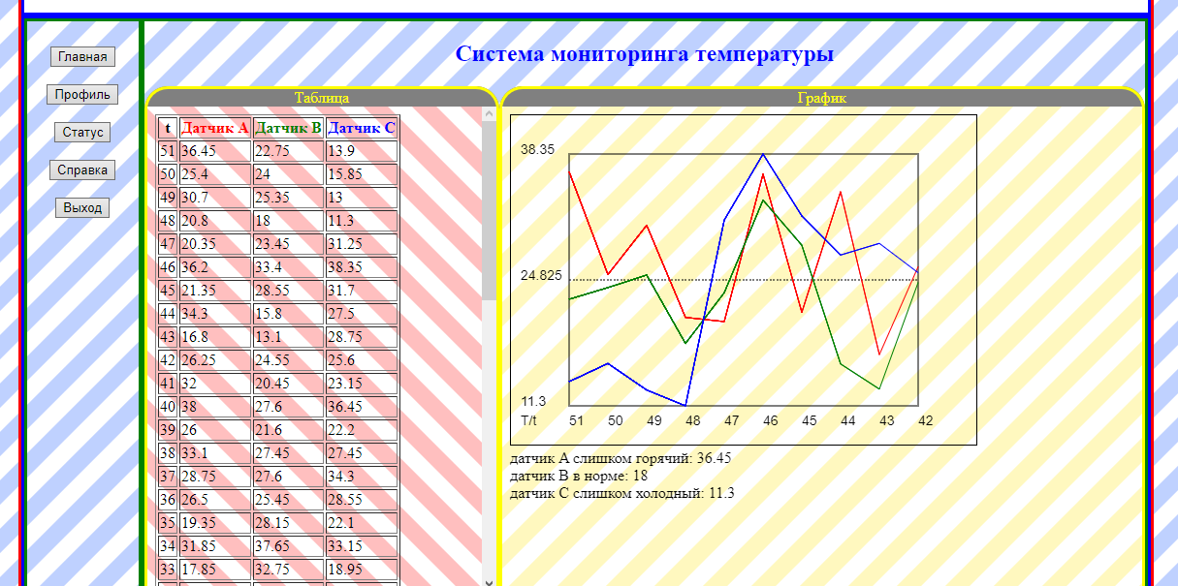
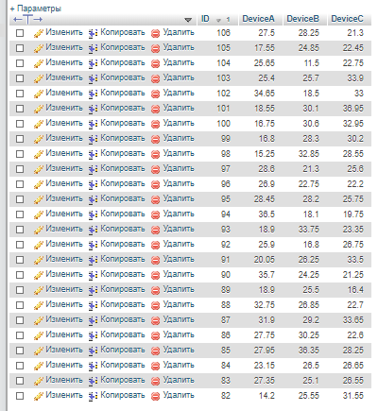
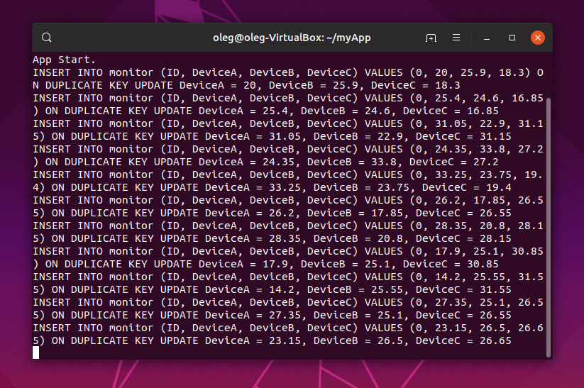
Проверка

Slide 15
Выводы
И, всё работает так, как было запланировано. Программа на виртуальной машине каждую секунду генерирует три случайных числа, отправляет по сетевому протоколу SQL-запрос на внесение чисел в базу данных, числа в базе данных расположены с учётом временной отметки, затем одна из под-страниц просто отображает базу в табличном виде, а другая под-страница рисует график для каждого из датчиков и даже показывает предупреждение, если значения были слишком высоки или низки последние 10 секунд. На главной странице показана вся информация в реальном времени без ручного обновления.
С точки зрения техники, веб-сайт, база данных, и программа для датчиком находятся на разных устройствах, так как у каждого компонента разный ip-адрес. Это значит, что каждая часть может работать на своей отдельной удалённой машине пока известен адрес базы данных. Веб-сайт можно открыть из интернета по домену используя DDNS, что больше повышает наглядность.

Slide 16
Дальнейшие развитие
Целью проекта было создание веб-сайта, который показывает показания удалённых датчиков температуры без обновления страницы. Задание считается выполненным в полном объеме.
Сайт разработан исключительно для демонстрации проекта и наделён минимальным оформлением. Его можно как улучшить до полноценного личного кабинета, или внедрить компоненты в уже рабочий веб-портал. Также, можно было бы добавить автоматические меры по нормализации температуры, вместо простого предупреждения.
База данных рассчитана только на три датчика и только на определённые форматы запросов. Стоит обновить её более универсальной таблицей, так, чтобы разработчик сайта или датчика мог с ней работать не зная её структуры. И лучше использовать базу данных независимую от XAMPP.
Хоть программа и может посылать данные с нескольких машин, это только одна сборка #C для Linux. Для каждого физического датчика придётся писать свою подпрограмму и подумать, как передать значения в базу данных.
Каждый из компонентов физически находится в той же сети. Резервируя веб-сайты в интернете, можно проверить поведение системы, если каждая часть будет физически находится на разных серверах.

